Slide 1
ONE Link 1.1 – Concept Sản phẩm
STC, 09/2022

Slide 2
Tính năng chính sản phẩm
Device Discovery
Connect Device
Quick Setup – Mesh
Network Configuration
Troubleshooting
Device Pairing
WAN setup
IP camera setup
Wifi setting
Traceroute
Change Password
Database Update
Logout
PON setup
Mesh setup
Device Configuration
Diagnostic
PON status
Reboot
Reset Factory
Restore Config
Update Firmwaare
Mesh – ONT
Mesh Only
Router
Bridge
Repeater

Slide 3
Tính năng đề xuất v1.1
Module | Feature | Detail | ONT | Mesh
Quick Setup | Cấu hình nhanh mạng Mesh | Cấu hình mạng Mesh cho thiết bị ONT | x
 |  | Cấu hình Mesh only - Router - Bridge - Repeater |  | x
 |  | Cấu hình Mesh – ONT |  | x
Dashboard | Thông tin thiết bị Mesh | Hiển thị thông tin thiết bị Mesh trong mạng Mesh | x | x
Cấu hình Mesh | Bật/Tắt tính năng Mesh |  | x
 | Bật/Tắt cấu hình Mesh-ONT |  |  | x
 | Thêm node Mesh |  | x | x
 | Đổi mode Mesh |  |  | x
 | Thay thế CAP |  | x | x

Slide 4
1. Mesh – Quick Setup
Hỗ trợ cấu hình nhanh cho thiết bị Mesh và mạng Mesh quét được trong mạng Wifi đã kết nối
Trường hợp thiết bị Mesh kết nối lần đầu
Tạo mạng Mesh
Cấu hình mạng Mesh với ONT (VNPT) đã có
Cấu hình Mesh CAP tùy chọn theo chế độ (Router, Bridge, Repeater)
Thêm node Mesh
Trường hợp thiết bị Mesh đã có mạng Mesh
Thêm node Mesh

Slide 5
Device Pairing - Kết nối thiết bị Luồng nghiệp vụ
B1: Quét và kết nối tới thiết bị
B2: Thiết lập nhanh cấu hình mạng
Sau khi đã kết nối với thiết bị ứng dụng cần duy trì kết nối để thực hiện các thao tác quản lý và điều khiển
Kết nối tới mạng của thiết bị/ mạng có thiết bị
Truy cập ứng dụng > Quét thiết bị trong mạng
Kết nối thiết bị (Auto login)
Cấu hình nhanh các thông tin mạng cho thiết bị
Xác nhận thông tin cấu hình gửi thông tin thiết lập tới thiết bị

Slide 6
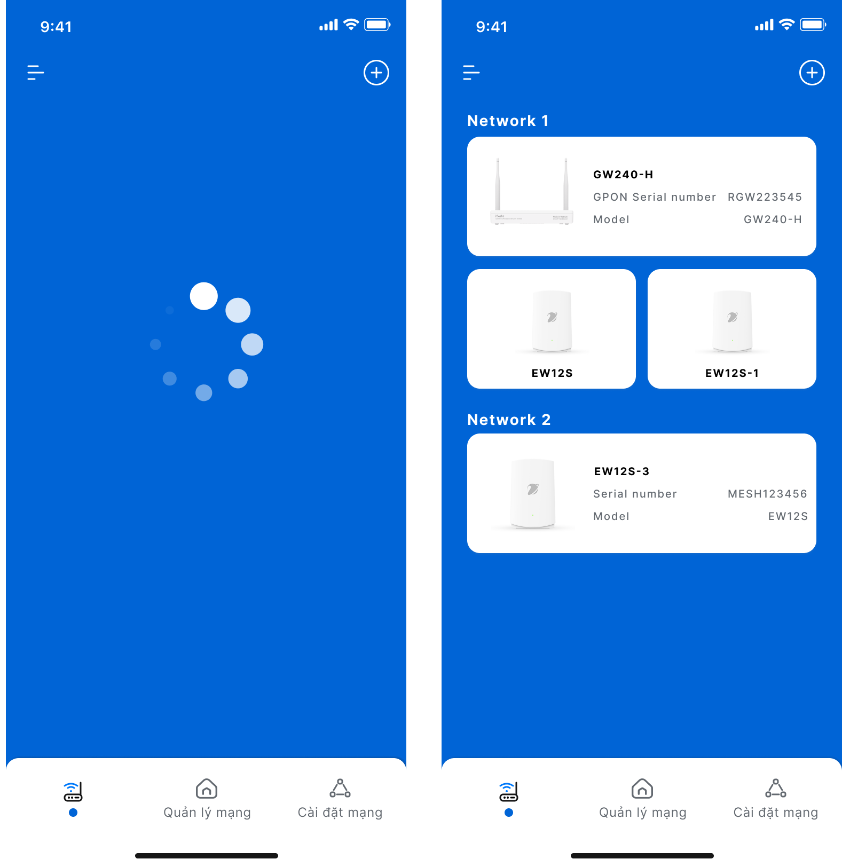
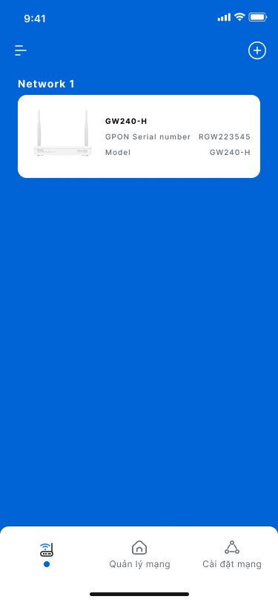
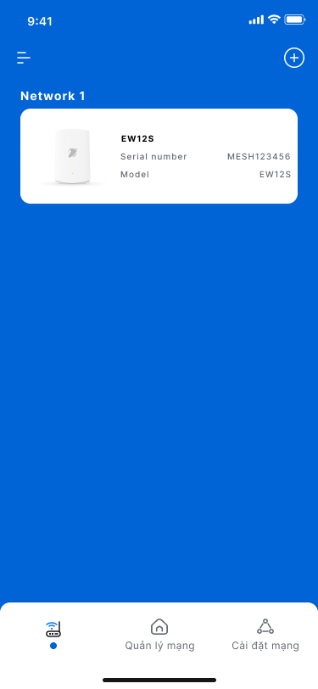
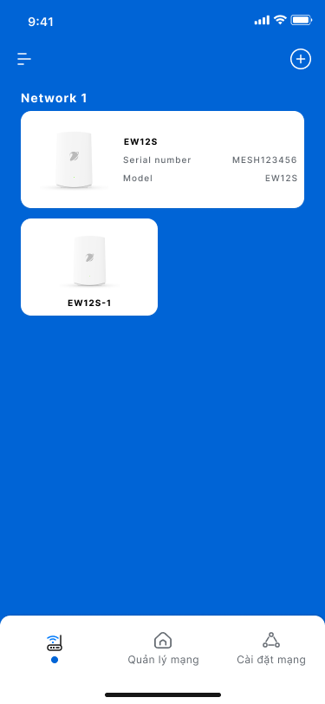
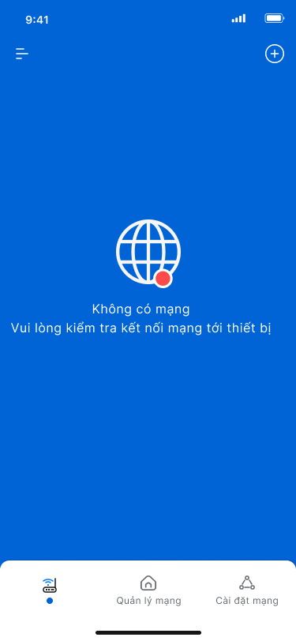
Device Pairing - Discovery
Mockup giao diện cho tính năng quét thiết bị (Device discovery)
ONT đã cáu hình Mesh
Mạng Mesh kết nối với ONT của hãng khác
Mạng chỉ có ONT
Mạng chỉ có 1 Mesh
Thiết bị di động không có mạng
Notes:
Truy cập ứng dụng tự động quét thiết bị mạng trong mạng wifi mà di động đang kết nối tới
Trường hợp có thiết bị cấu hình Bridge mode nên khi scan 1 mạng vẫn quét được thiết bị ở mạng khác

Slide 7
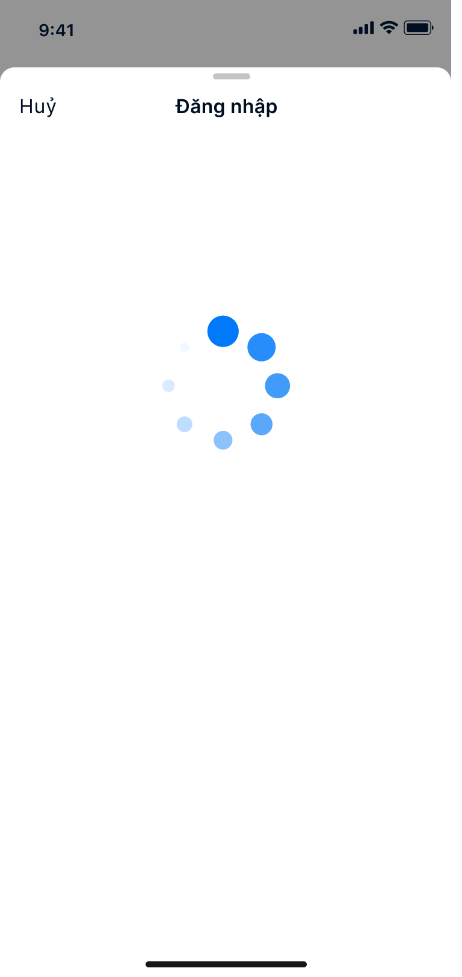
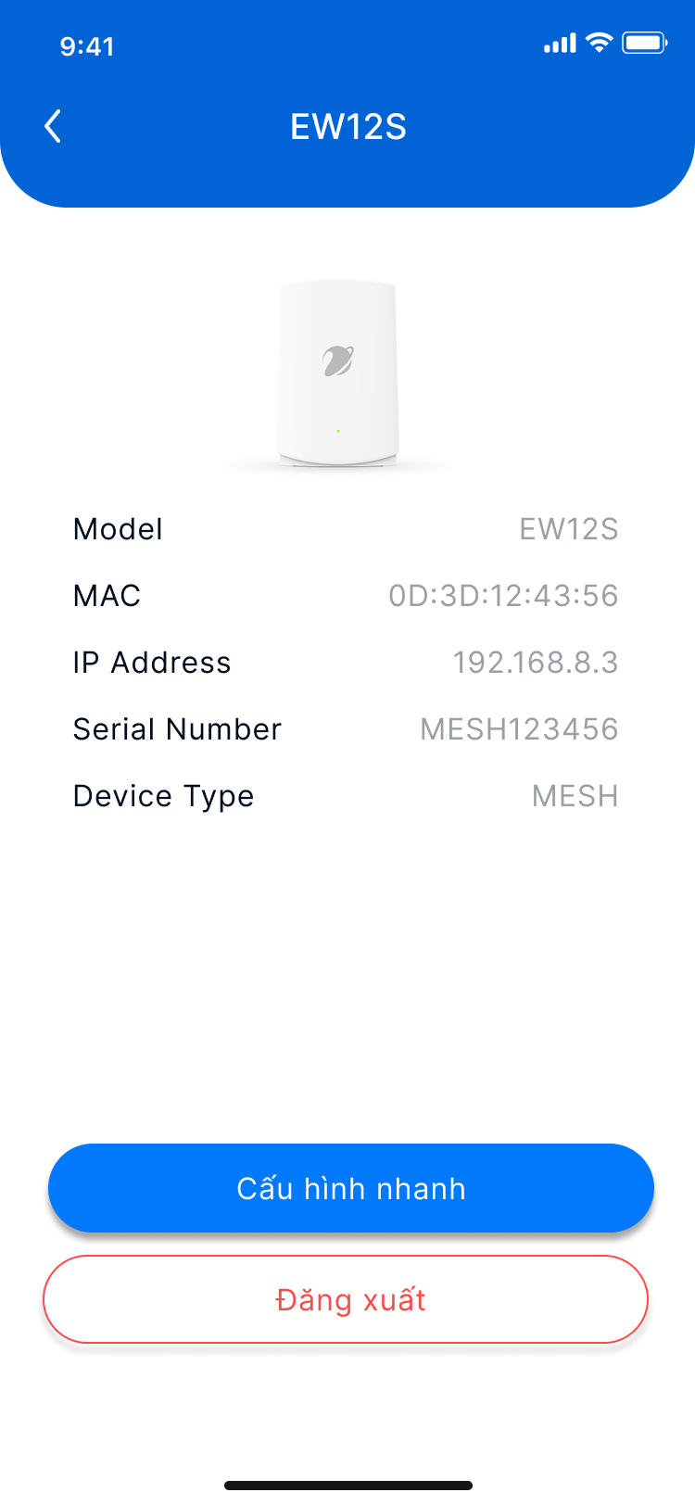
Kết nối thiết bị để điều khiển
Mockup Đăng nhập thiết bị
Hỗ trợ tự động đăng nhập vào thiết bị chi tích chọn thiết bị tương ứng
Chỉ cần đăng nhập 1 lần, giữ phiên đăng nhập
Sau khi đăng nhập vào thiết bị có thể truy cập menu Quản lý mạng và Cài đặt mạng

Slide 8
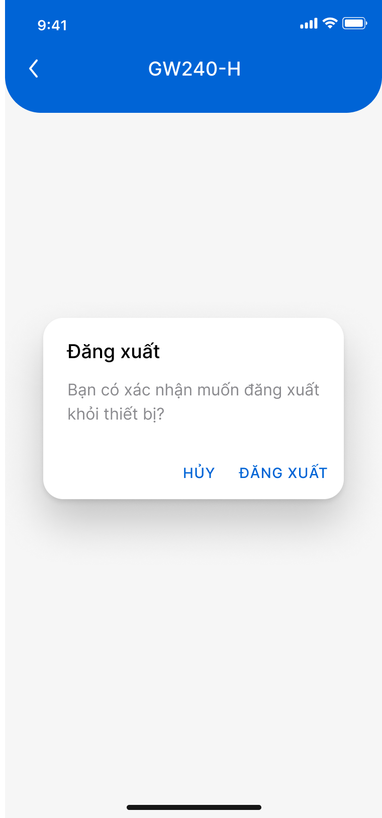
Đăng xuất thiết bị
Chọn Đăng xuất khỏi thiết bị, kết thúc phiên làm việc với thiết bị

Slide 9
2. Cấu hình nhanh (Quick setup)
Tính năng này chỉ được sử dụng với mạng Local. Cấu hình nhanh cho Mesh hỗ trợ các tính năng
Chọn chế độ kết nối (Chọn chế độ Mesh)
Cấu hình thiết bị Mesh
Mesh ONT
Mesh only: Router/Bridge/Repeater
Cấu hình mạng Mesh
Thêm node Mesh

Slide 10
Quick Setup - Thiết lập nhanh cấu hình
Cho phép cấu hình nhanh mạng cho thiết bị Mesh
Cần thiết lập mạng cho thiết bị Mesh để có thể truy cập các cấu hình khác
Trường hợp thiết bị Mesh thiết lập lần đầu bắt buộc chọn tính năng cấu hình nhanh
Các trường hợp cấu hình nhanh thiết bị Mesh
Thiết bị Mesh cấu hình lần đầu: Cần thao tác đầy đủ các bước thiết lập khi cấu hình nhanh
Thiết bị Mesh đã cấu hình: Hiển thị các thông tin đã cấu hình

Slide 11
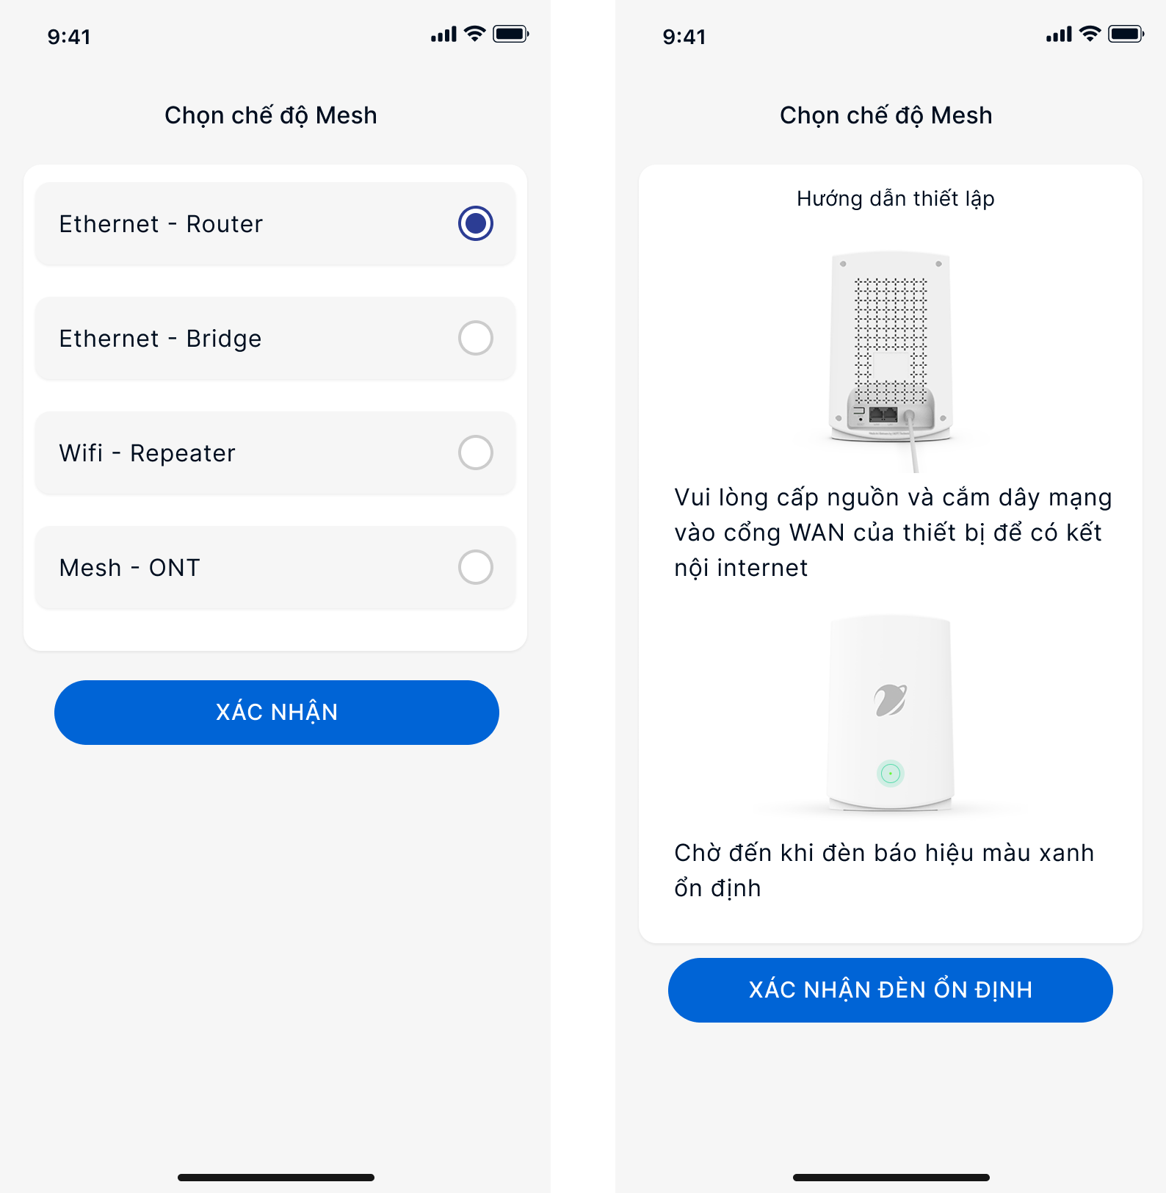
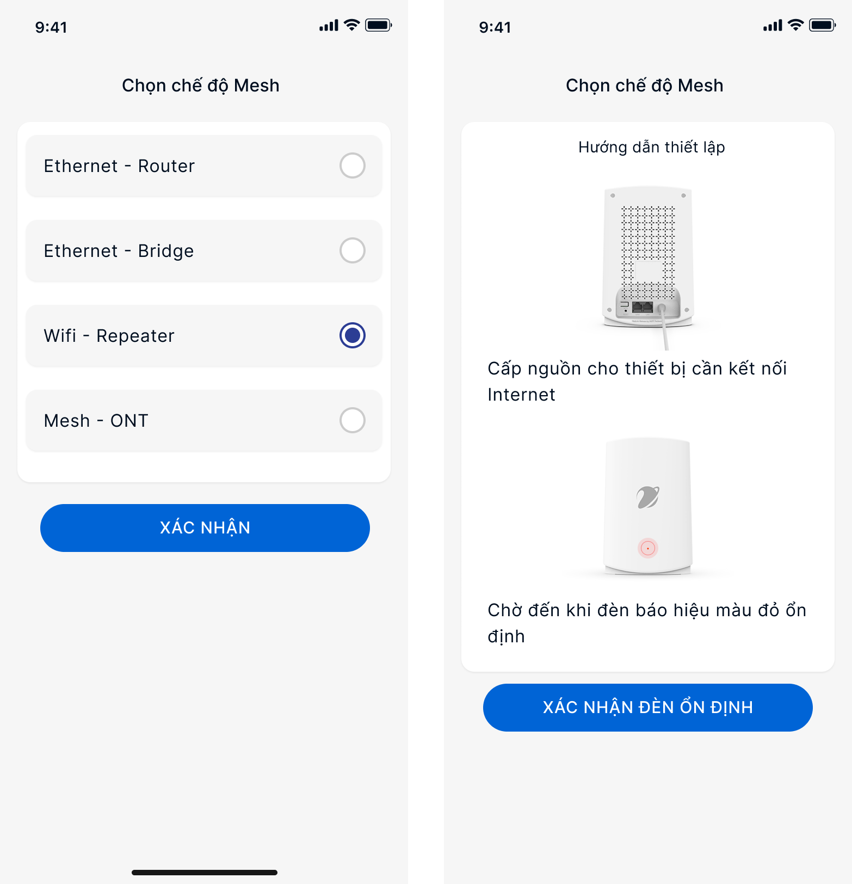
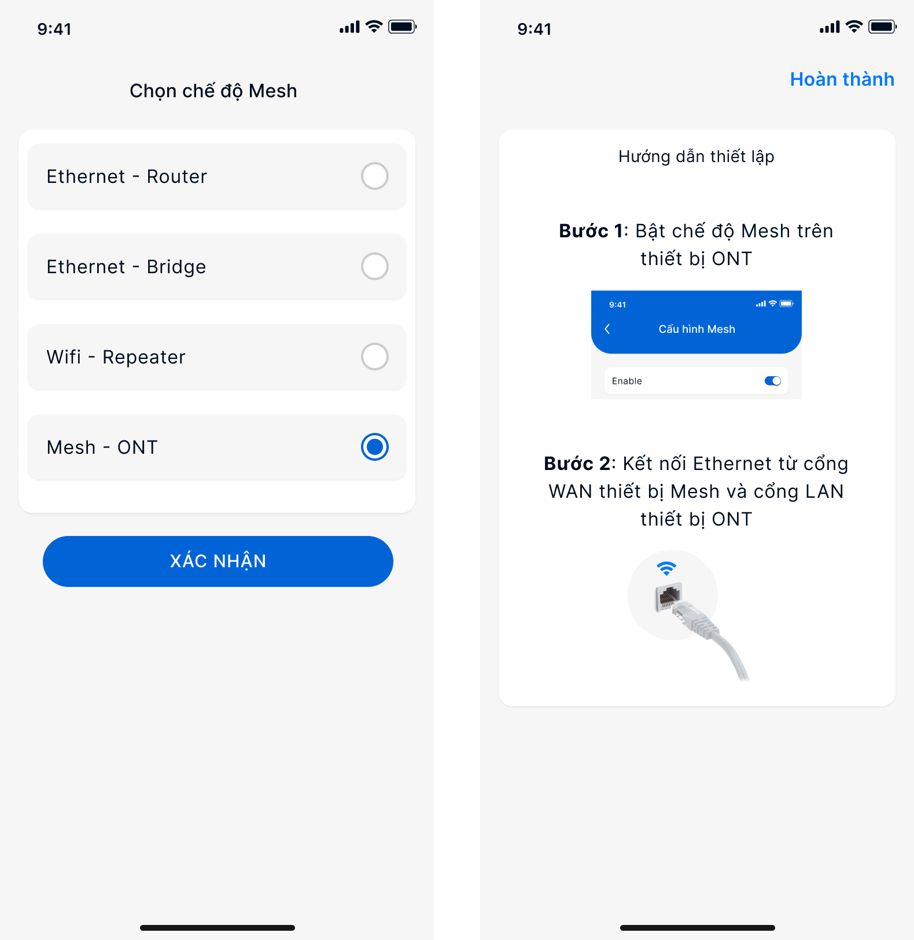
Quick Setup - Chọn chế độ Mesh
Chọn chế độ cấu hình cho Mesh, sau khi chọn di chuyển đến màn hình hướng dẫn thiết thiết bị tương ứng
Thiết bị Mesh đã cấu hình tự động tích chọn cấu hình đã lưu
Ethernet – Router/Bridge
Ethernet – Repeater
Ethernet Mesh – ONT

Slide 12
Quick Setup - Chọn chế độ Mesh
Chọn Chế độ Mesh
Cấu hình Mesh
Nhập SSID và mật khẩu cho mạng Mesh
Thêm node (tùy chọn)
Quét node lân cận
Hiển thị danh sách node đã thêm
Hiển thị màn hình hướng dẫn thiết lập thiết bị Mesh
Hoàn tất
Ethernet – Router/Bridge
App gửi thông tin xuống thiết bị để thiết bị tắt đồng bộ cấu hình và nhận được phản hồi thành công
Chọn Chế độ Mesh
Cấu hình Mesh
Nhập SSID và mật khẩu cho mạng Mesh
Thêm node (tùy chọn)
Quét node lân cận
Hiển thị danh sách node đã thêm
Hiển thị màn hình hướng dẫn thiết lập thiết bị Mesh
Hoàn tất
Nhập thông tin Wifi cần kết nối
Kết nối Wifi
Kiểm tra chỉ thị LED của thiết bị
Ethernet – Repeater
Chọn Chế độ Mesh
Hiển thị màn hình hướng dẫn thiết lập thiết bị Mes
Hoàn tất
Ethernet Mesh – ONT

Slide 13
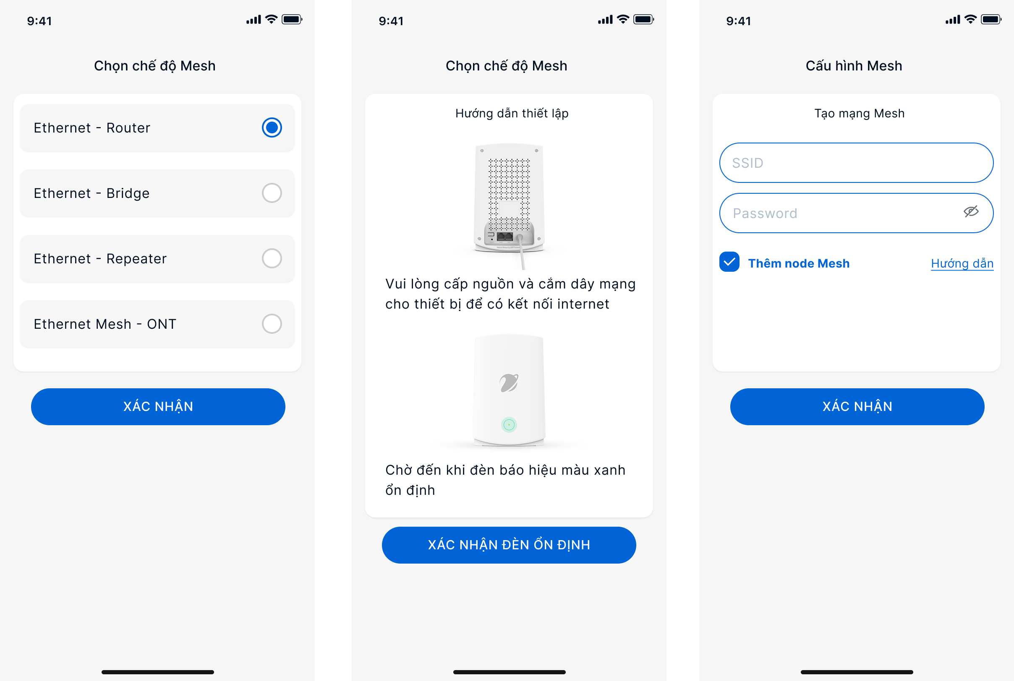
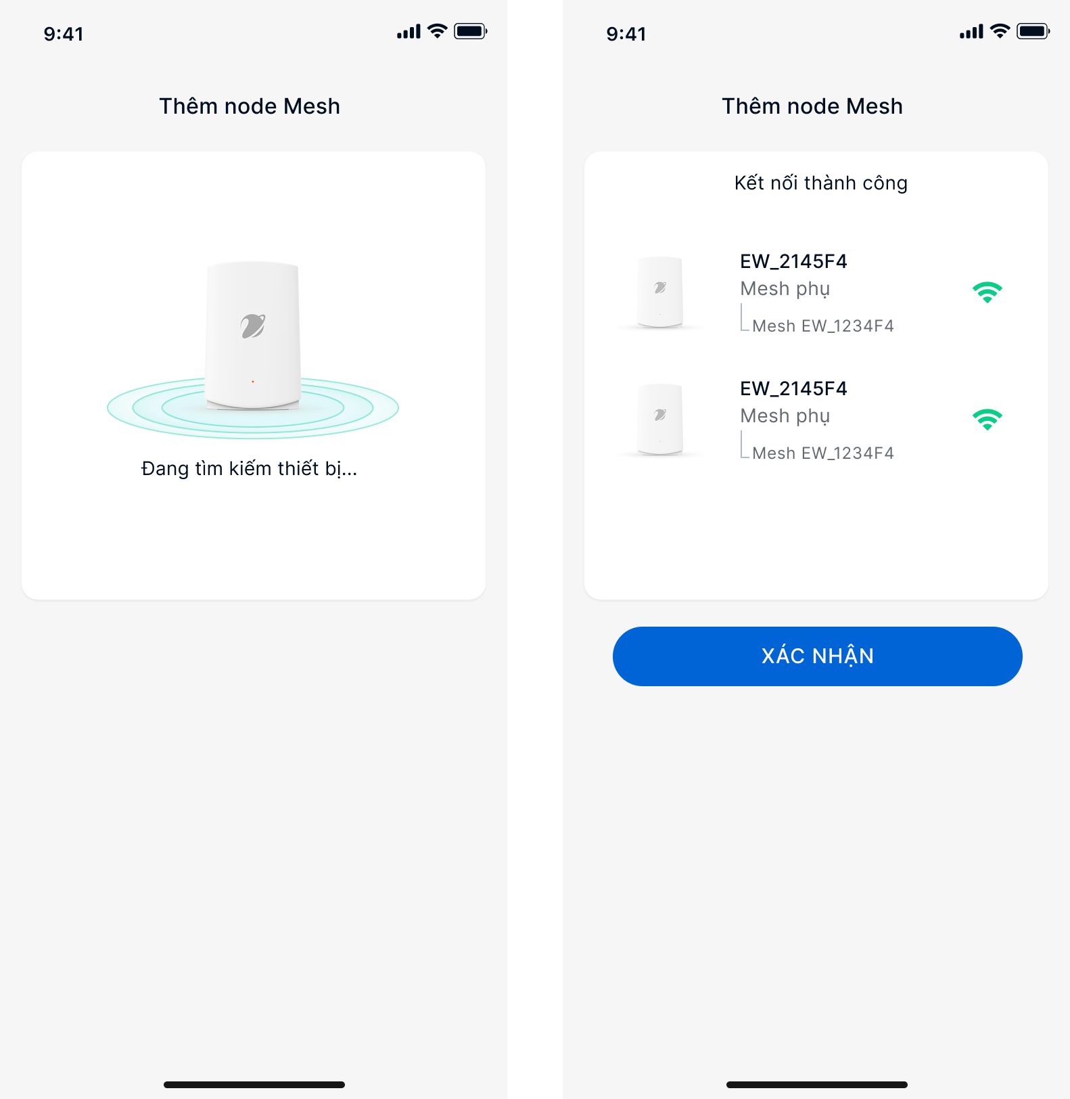
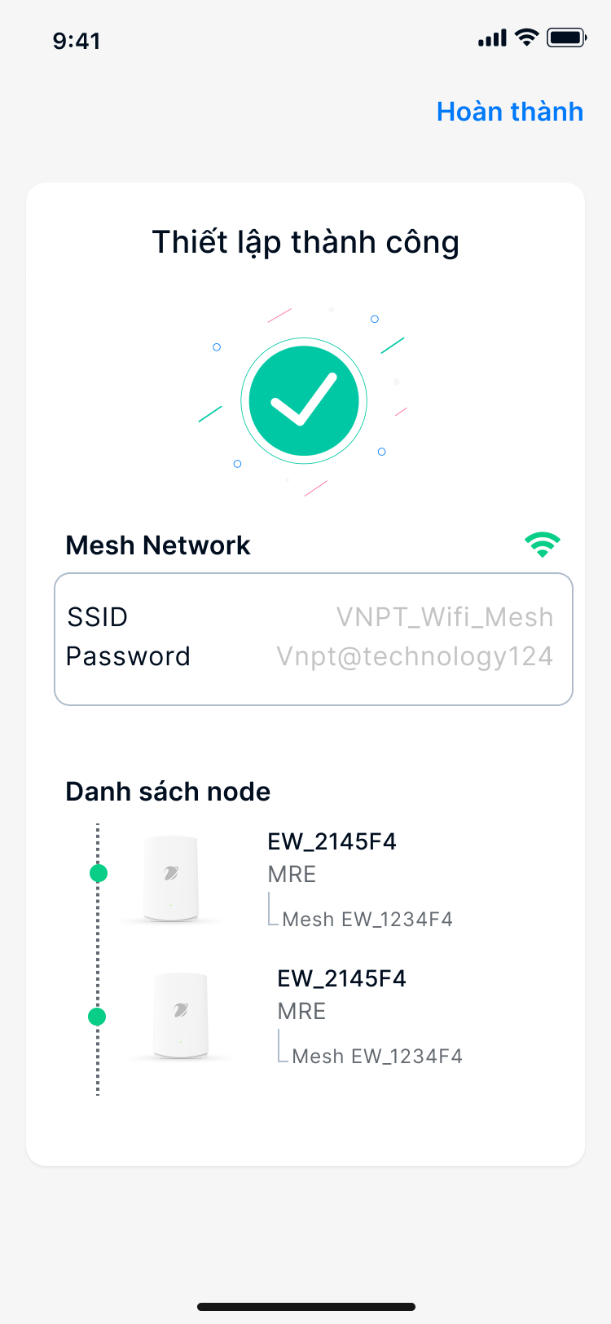
Quick Setup - Ethernet Router/Bridge
Ứng dụng hiển thị các thông tin đã cấu hình sau khi đã nhập
Sau khi hoàn tất cấu hình di chuyển đến màn hình quản lý mạng cấu hình bởi thiết bị

Slide 14
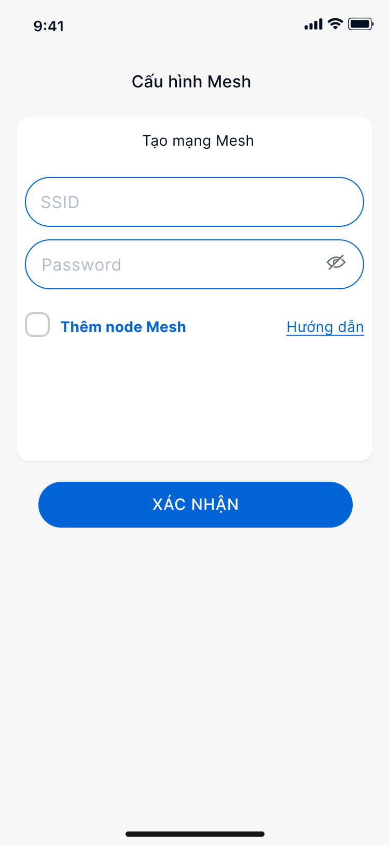
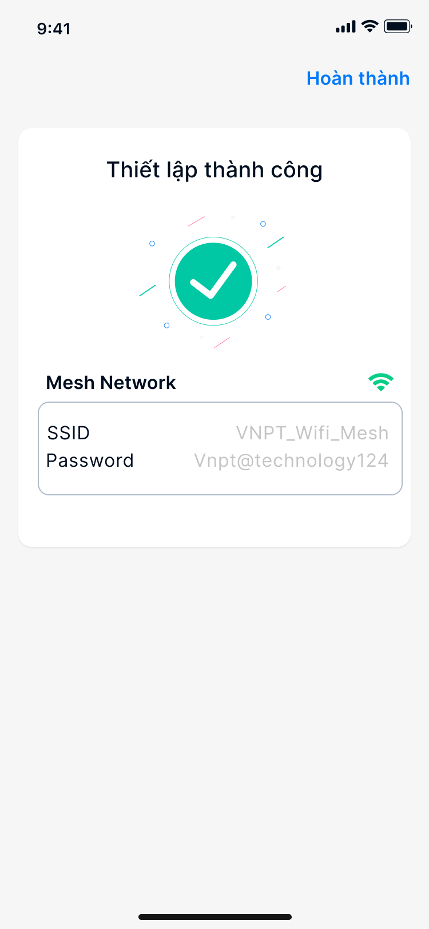
Quick Setup - Ethernet Router/Bridge
Trường hợp không tích chọn Thêm node Mesh

Slide 15
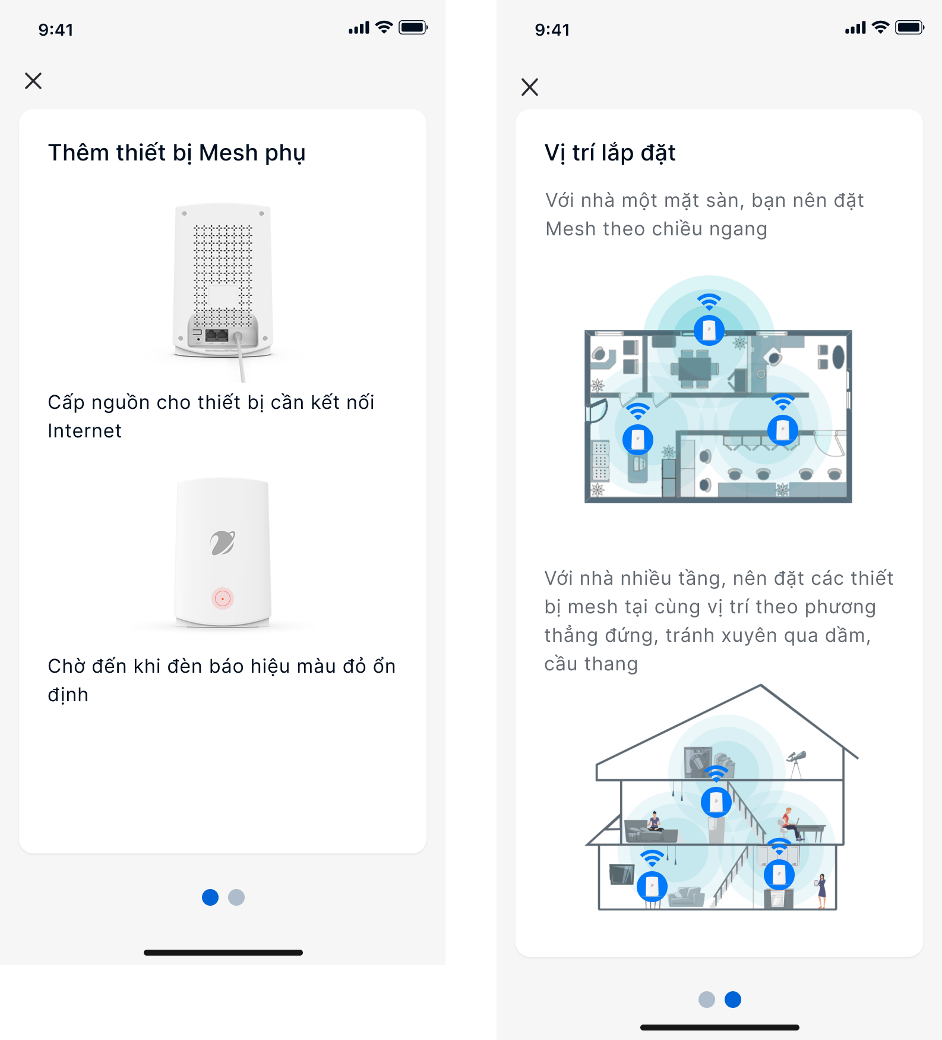
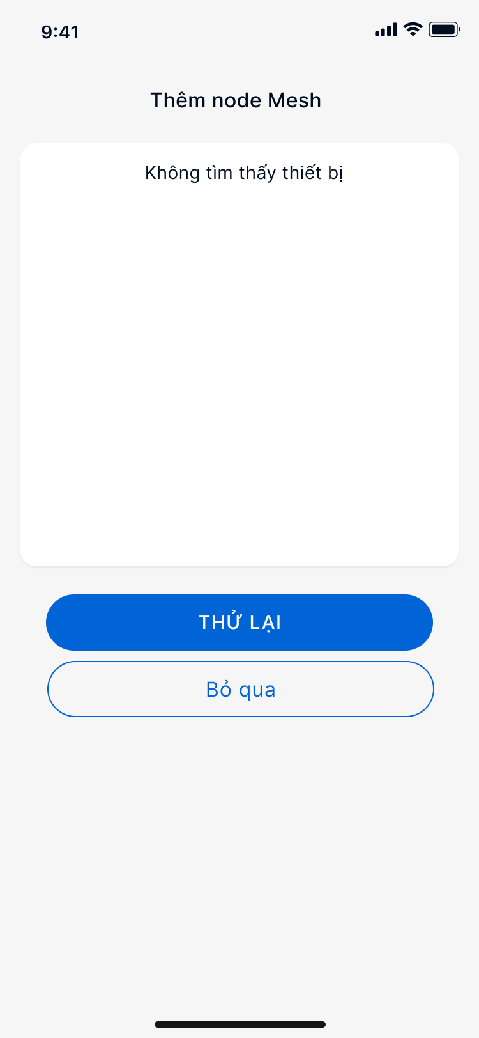
Quick Setup - Ethernet Router/Bridge
Một số màn hình khác
Hướng dẫn thêm thiết bị Mesh MRE
Thêm node nhưng không quét được thiết bị

Slide 16
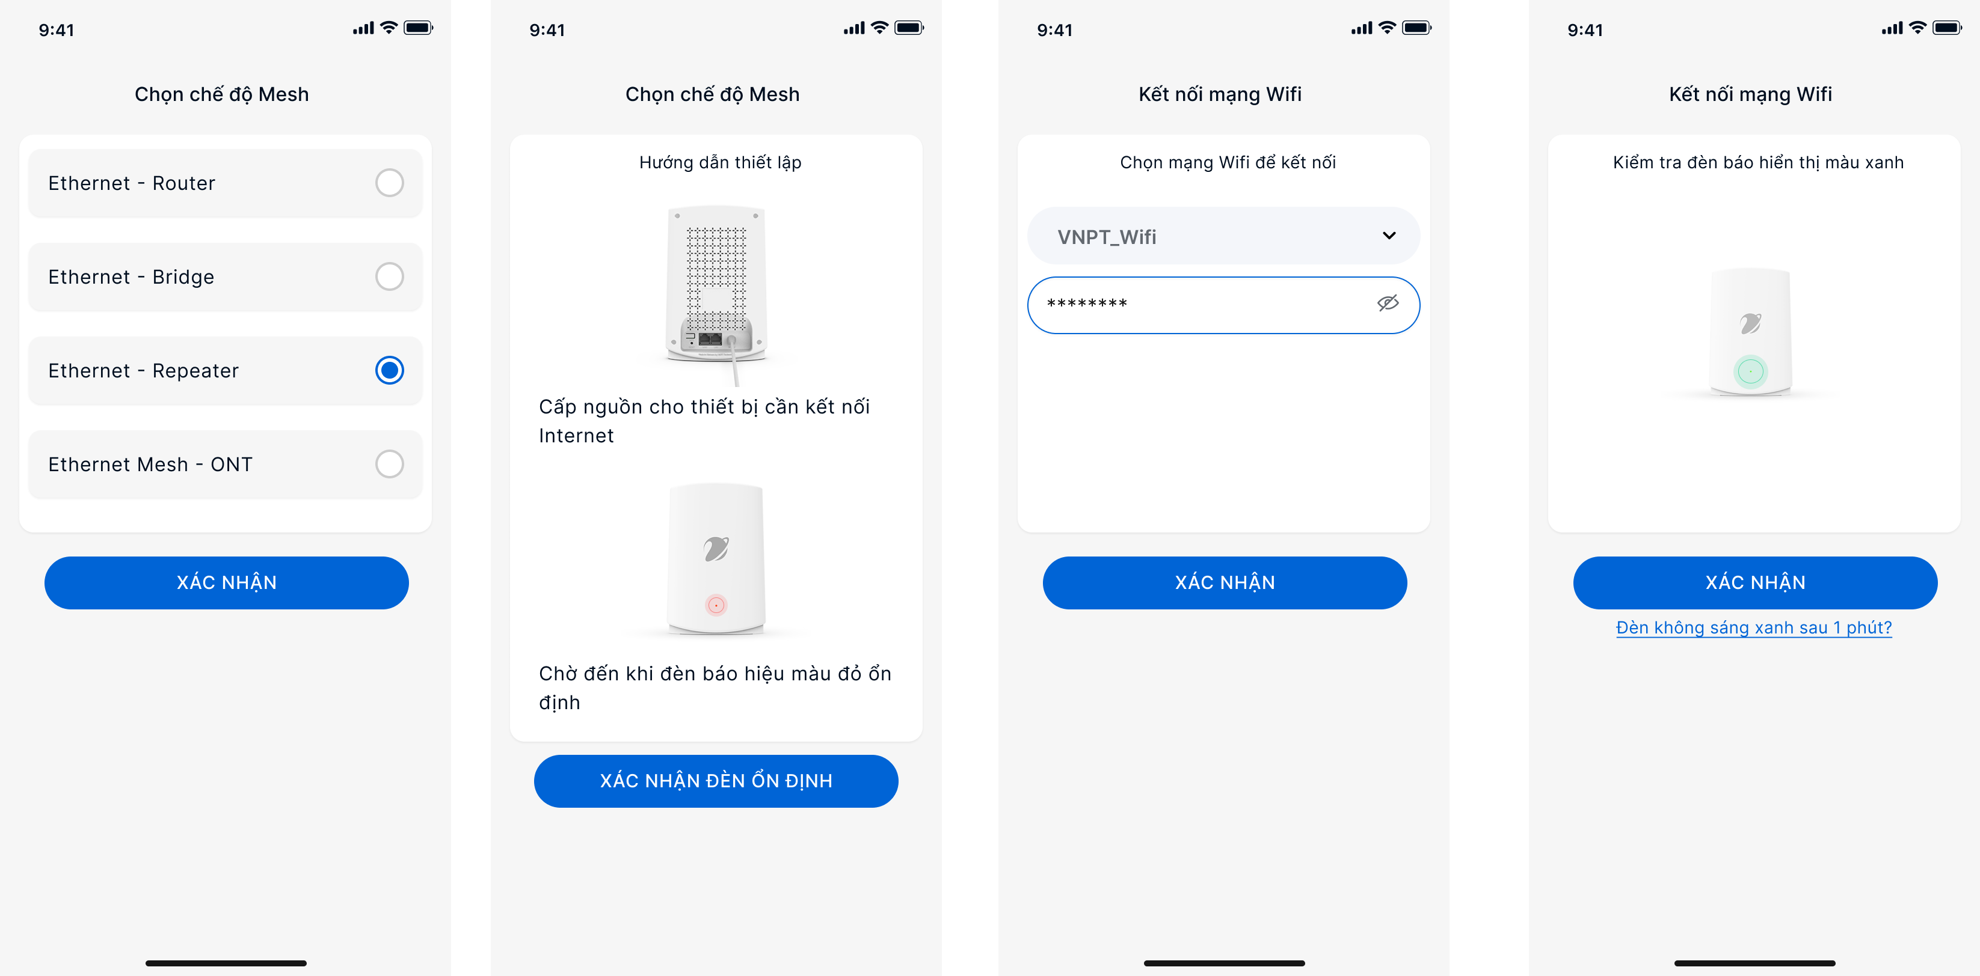
Quick Setup - Ethernet Repeater
Bổ sung thêm bước kết nối Wifi so với cấu hình Mesh Router
Trường hợp không thêm node Mesh

Slide 17
Quick Setup - Ethernet Repeater
Trường hợp thêm node Mesh

Slide 18
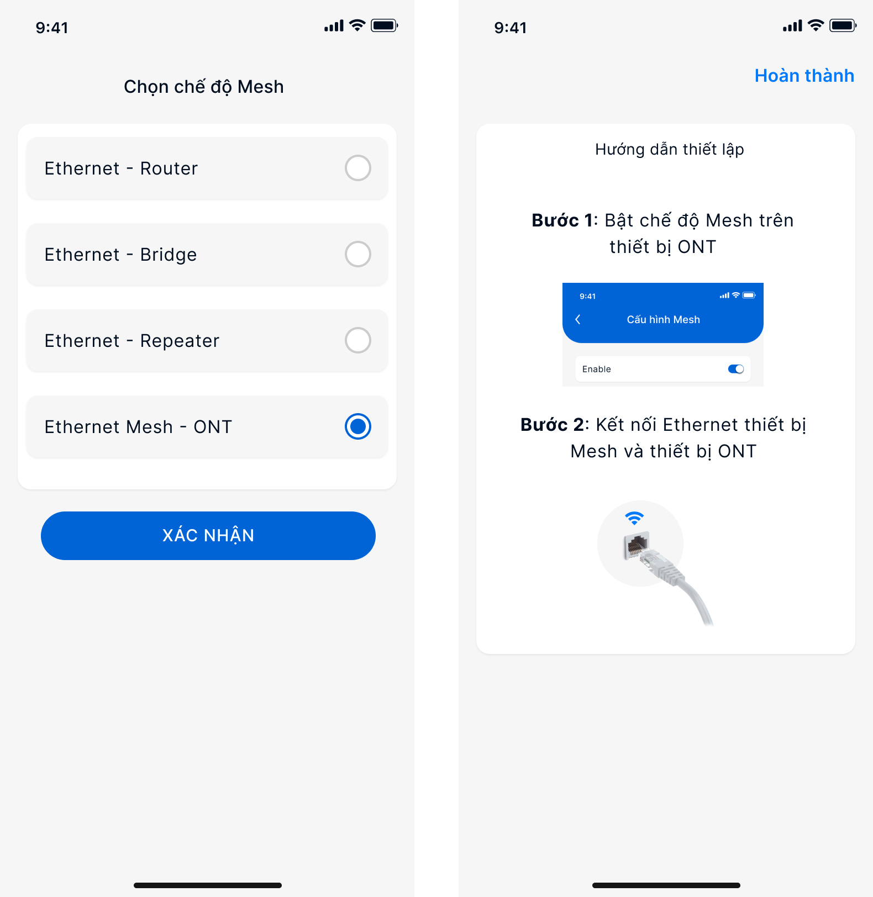
Quick Setup - Ethernet Mesh – ONT
Hiển thị các bước hướng dẫn người dùng thao tác với thiết bị

Slide 19
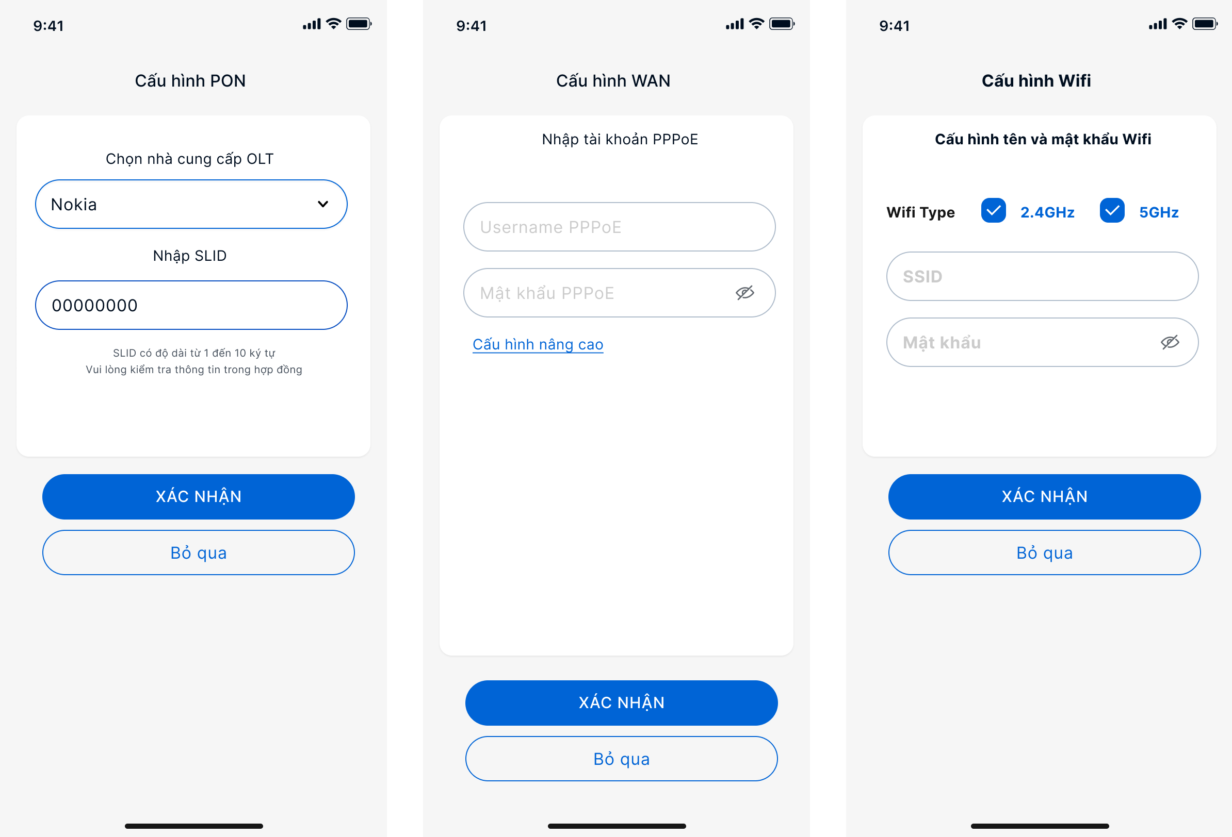
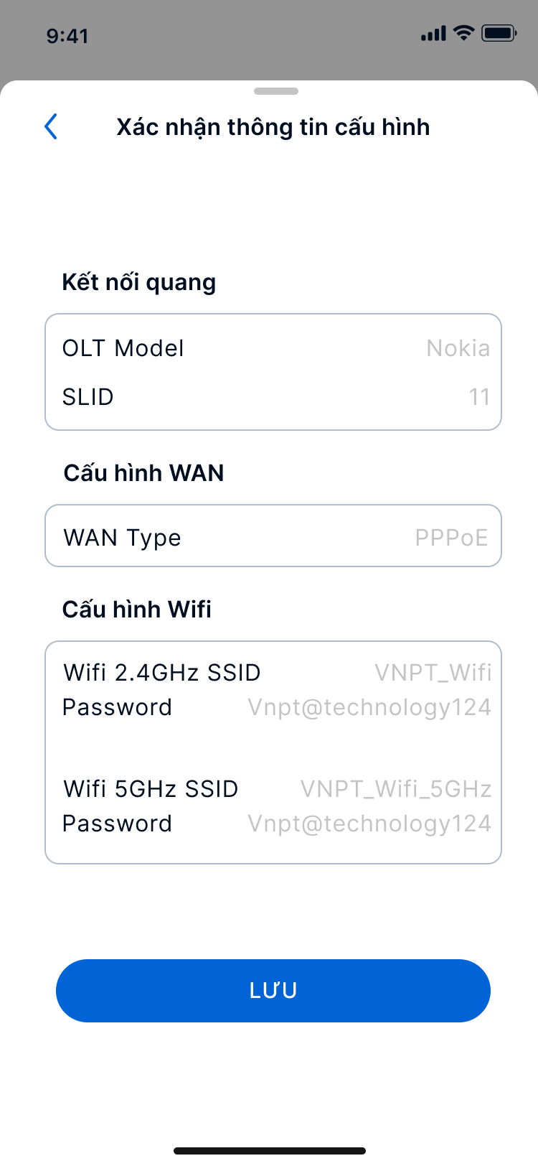
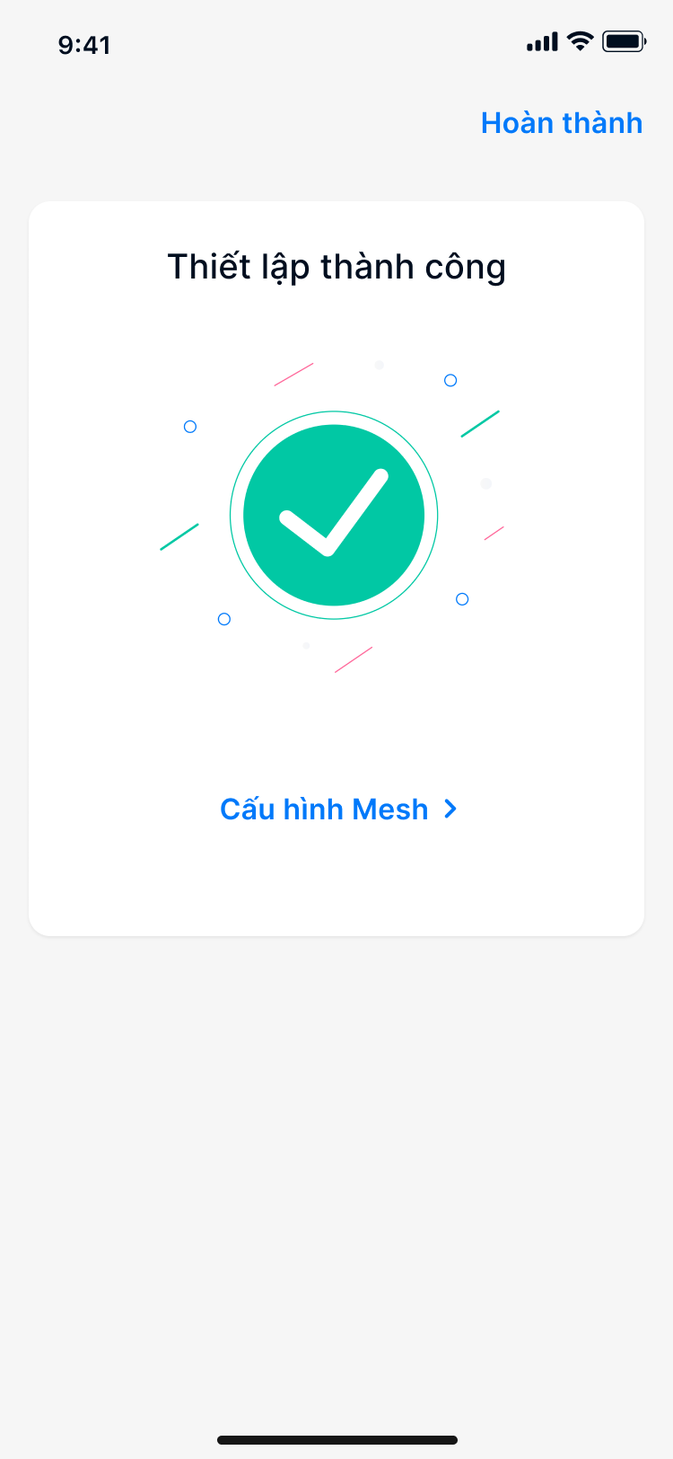
Quick Setup - Cấu hình nhanh mạng Mesh cho ONT
Bổ sung cấu hình Mesh cho thiết bị ONT

Slide 20
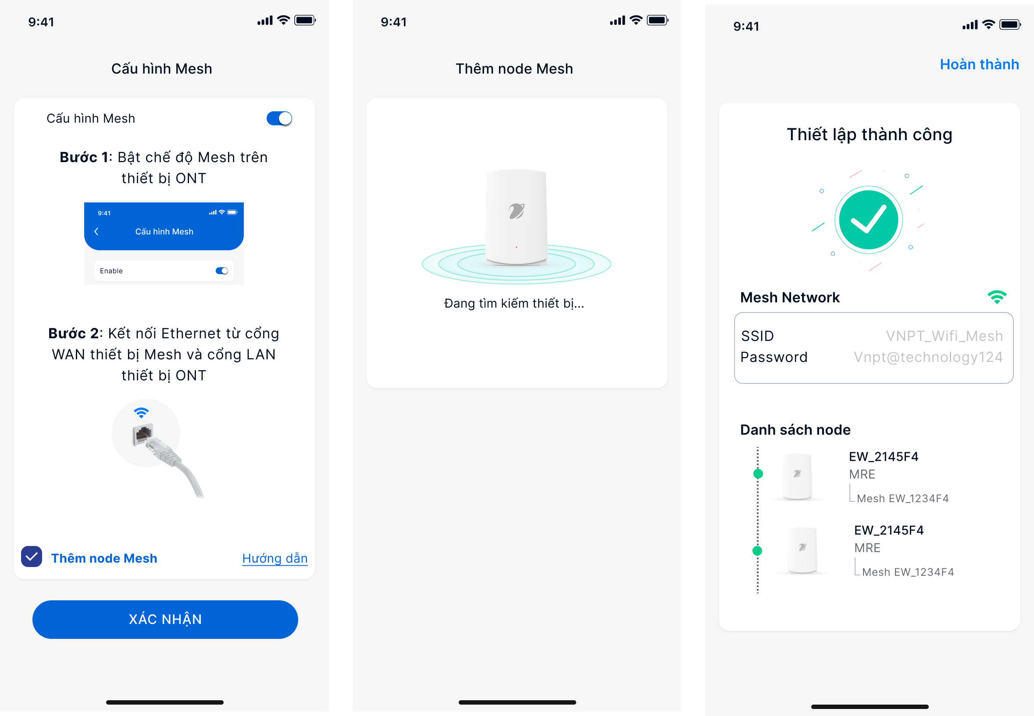
Quick Setup - Cấu hình nhanh mạng Mesh cho ONT
Bổ sung cấu hình Mesh cho thiết bị ONT

Slide 21
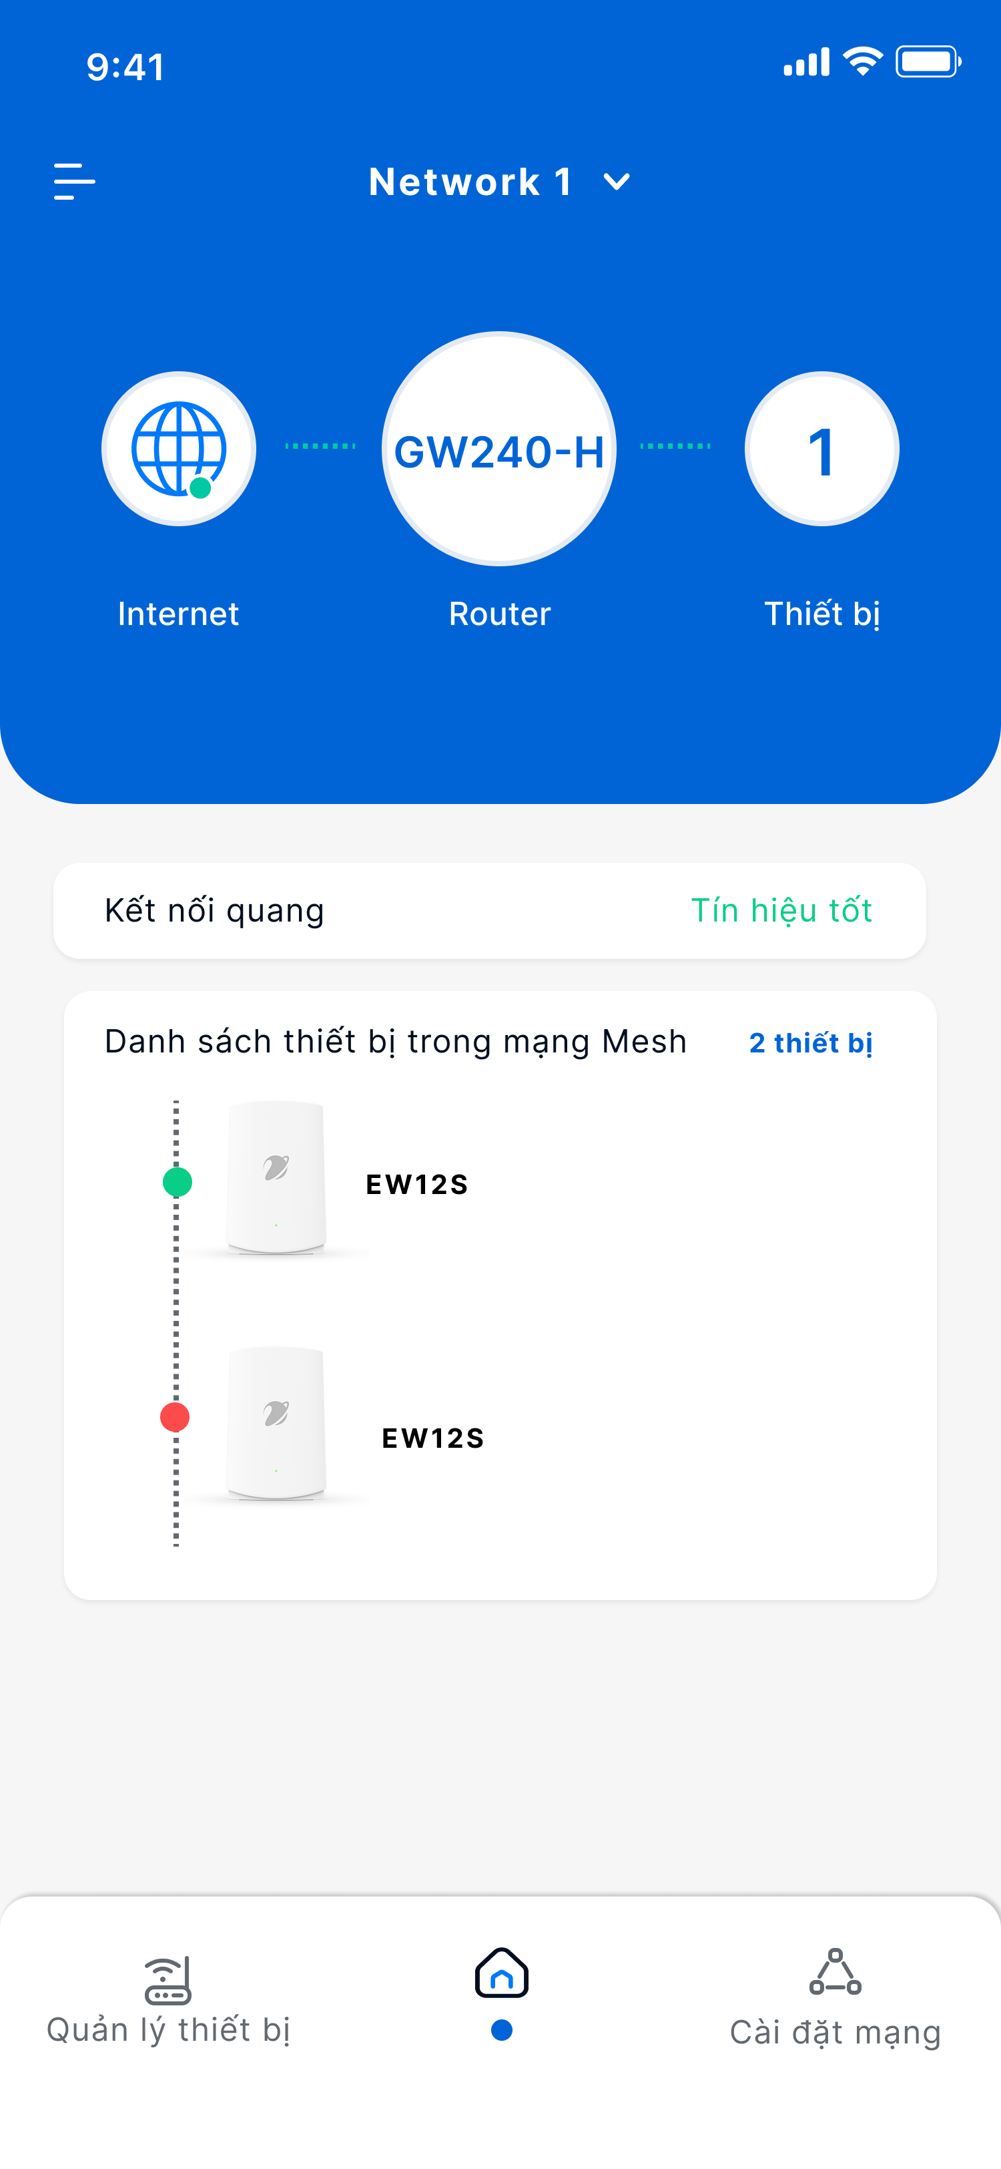
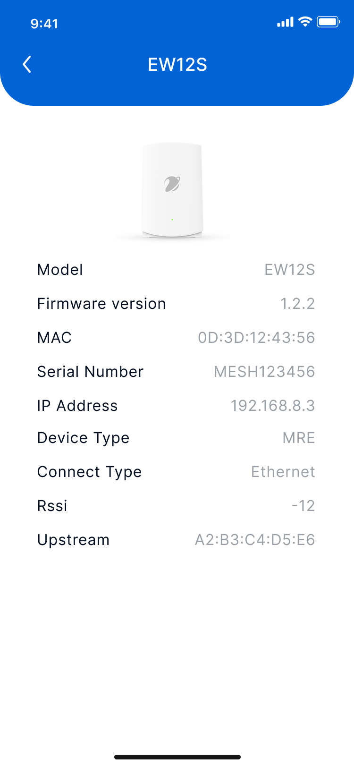
Xem thông tin mạng của thiết bị Màn hình
Hiển thị thông tin trạng thái kết nối mạng của thiết bị
Hiển thị danh sách thiết bị có trong mạng Mesh
Tên thiết bị
Hình ảnh model tương ứng
Số lượng thiết bị
Trạng thái kết nối
Trường hợp mạng có lỗi kết nối hiển thị thêm button Chẩn đoán mạng đi đến màn hình Chẩn đoán mạng
Notes:
Trường hợp có 1 thiết bị kết nối -> truy cập thẳng vào màn hình xem thông tin/Trang chủ
Trường hợp có nhiều thiết bị quét/kết nối -> vào app vào màn hình danh sách thiết bị

Slide 22
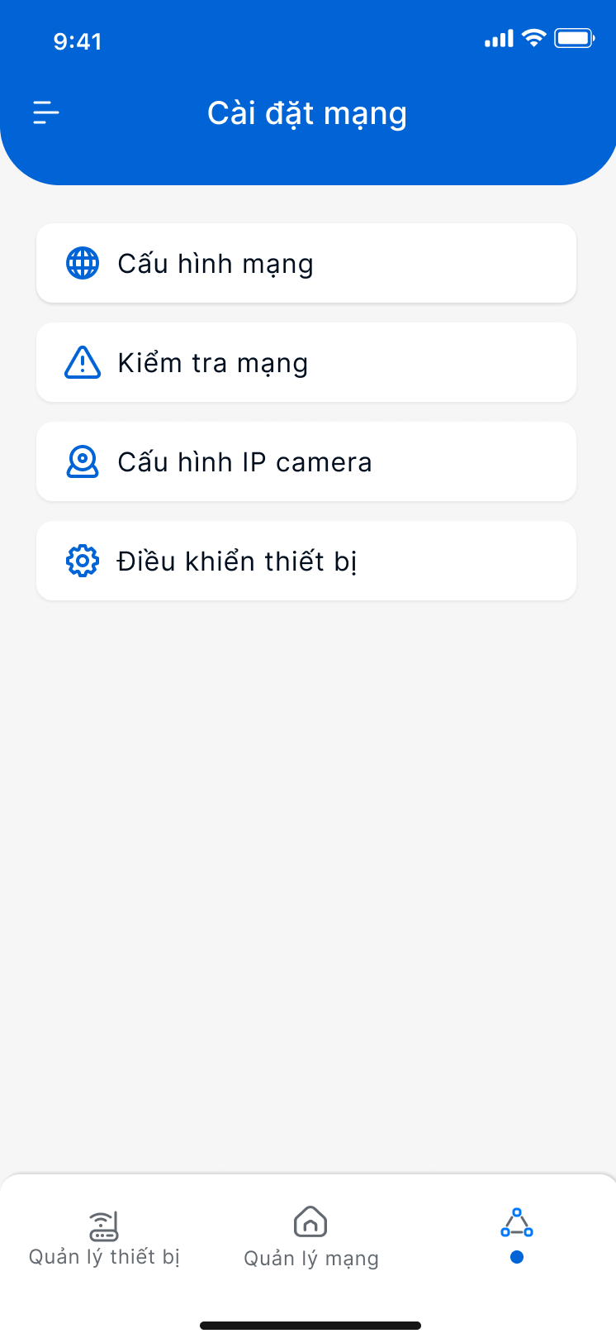
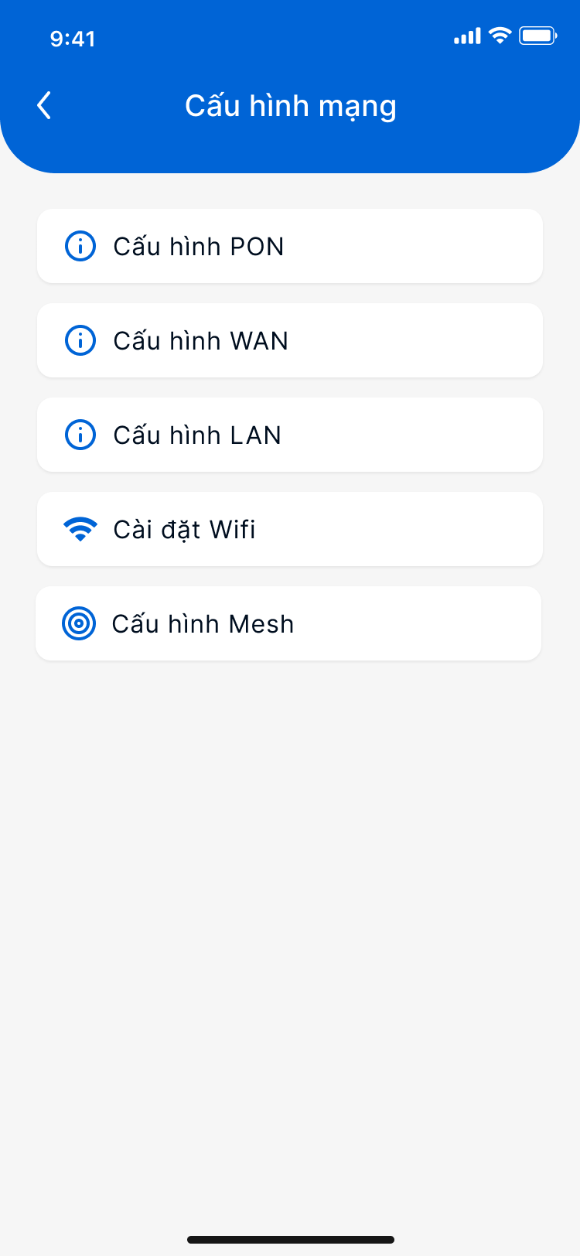
3. Cài đặt mạng
Thông tin thiết bị
Cấu hình PON
Cấu hình mạng WAN: Tạo mới, Sửa, Xóa
Cấu hình LAN
Cài đặt Wifi
Cấu hình Mesh
Cấu hình cho dịch vụ IP Camera, 2 options:
Cấu hình Port Forwarding: Tạo, Sửa, Xóa
Cấu hình DDNS

Slide 23
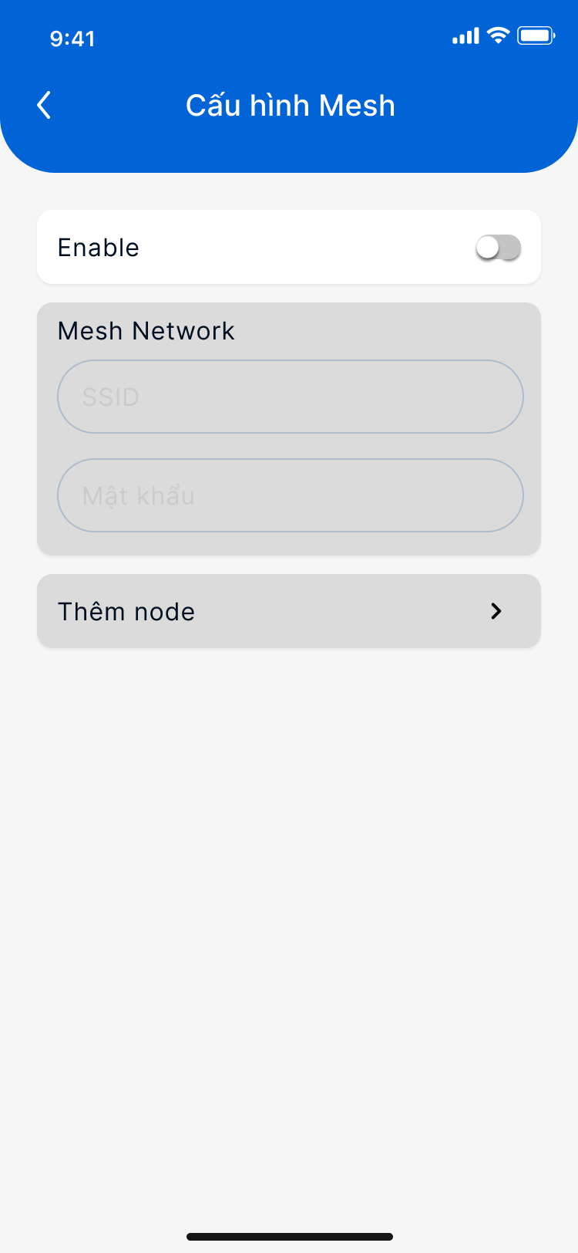
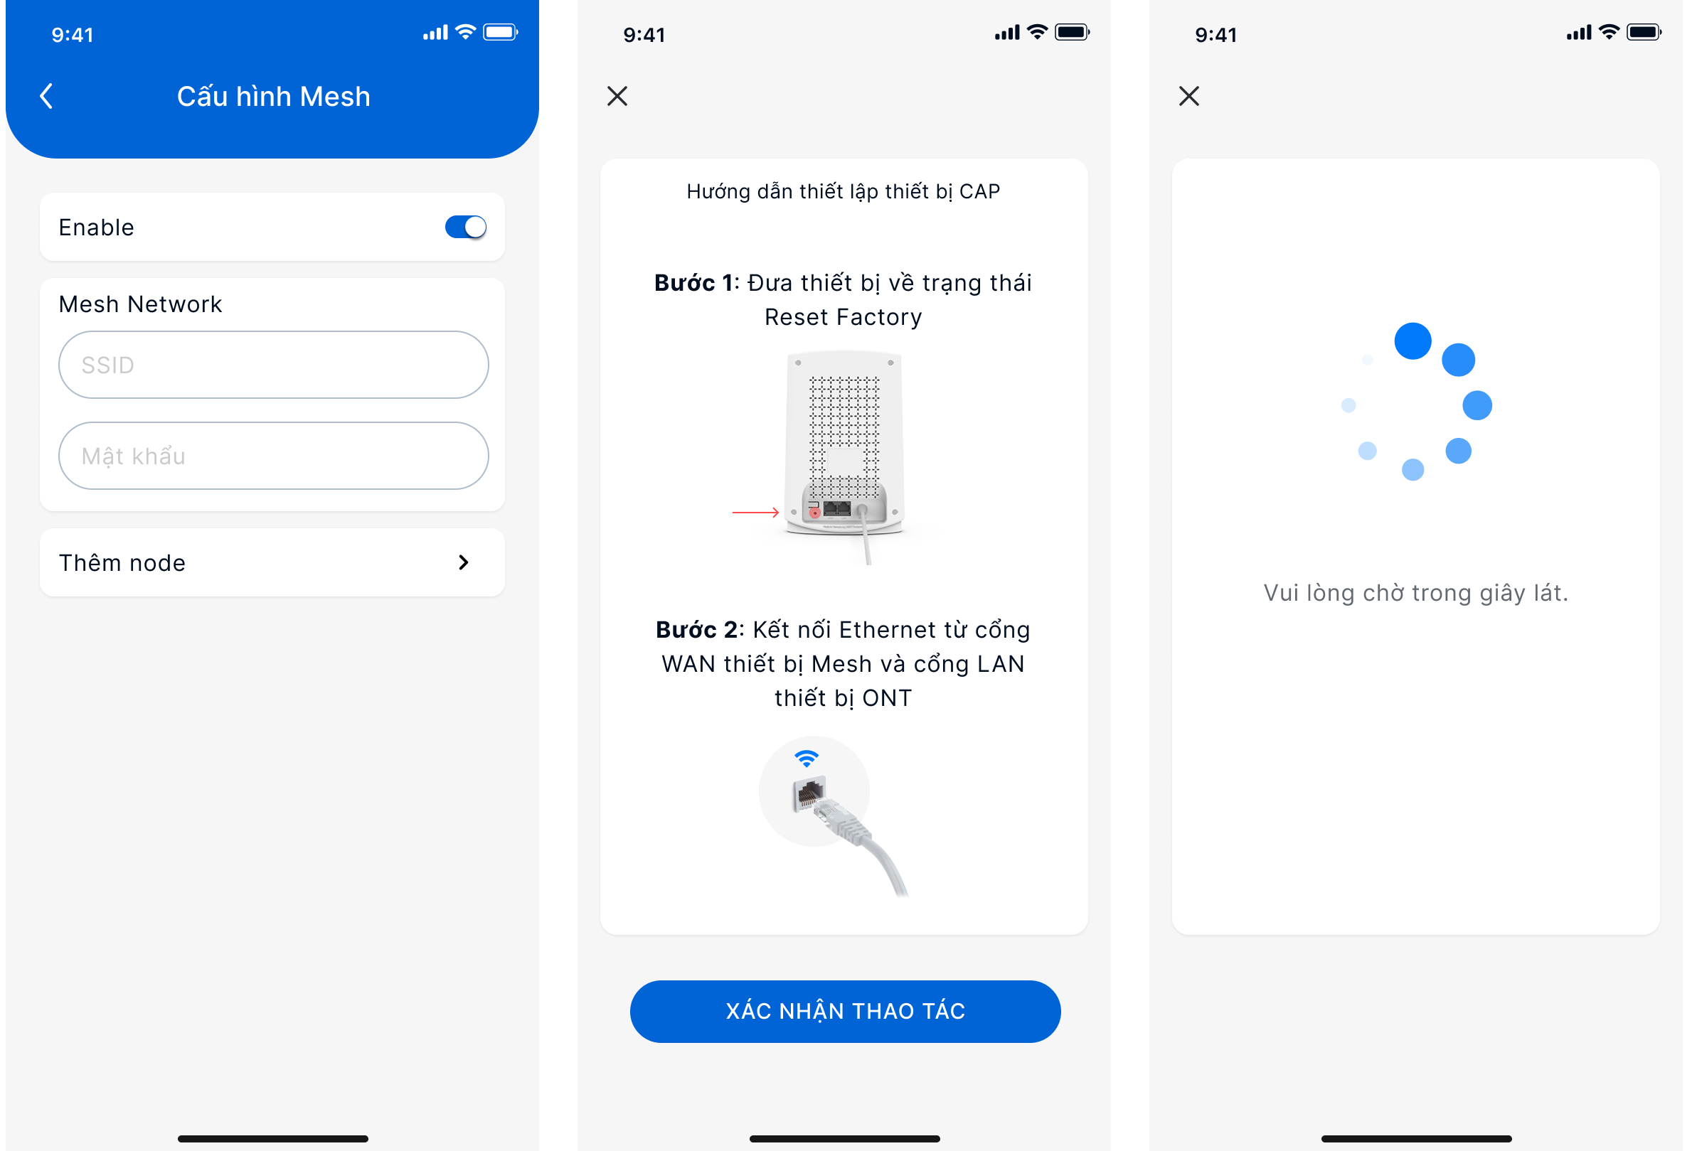
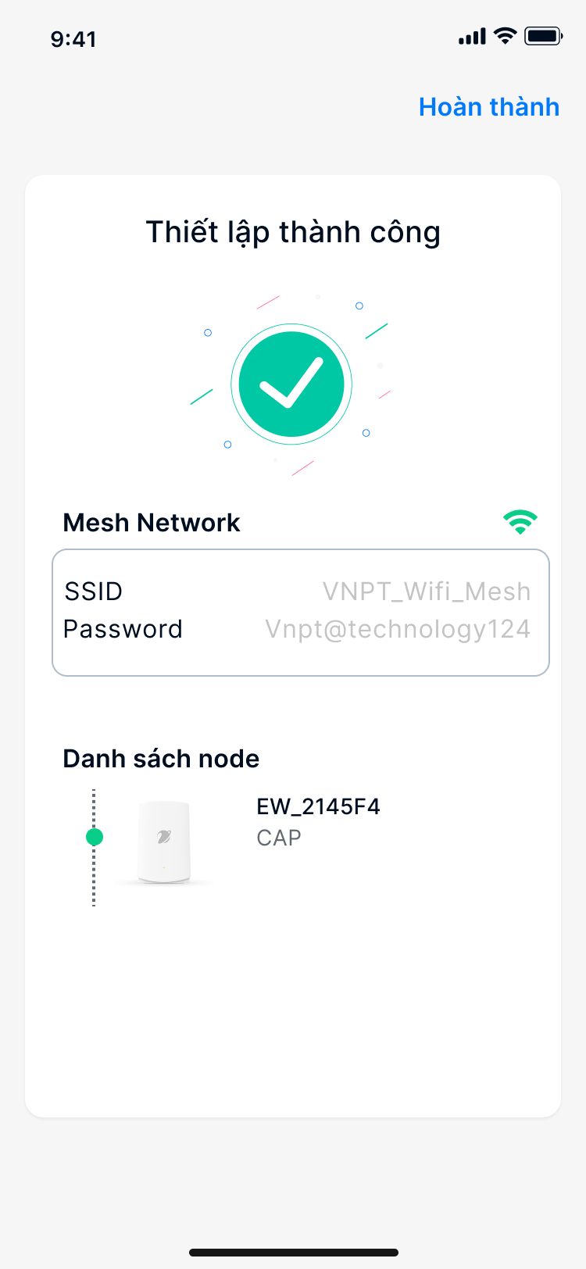
Cấu hình Mesh - Thiết bị ONT
Cấu hình Mesh CAP cho ONT chưa đồng bộ Mesh CAP
Notes:
Hỗ trợ cấu hình wifi khi đã có ít nhất 1 kết nối WAN
Cấu hình wf 2.4 và 5 GHZ
Hỏi: có ghép wf k?

Slide 24
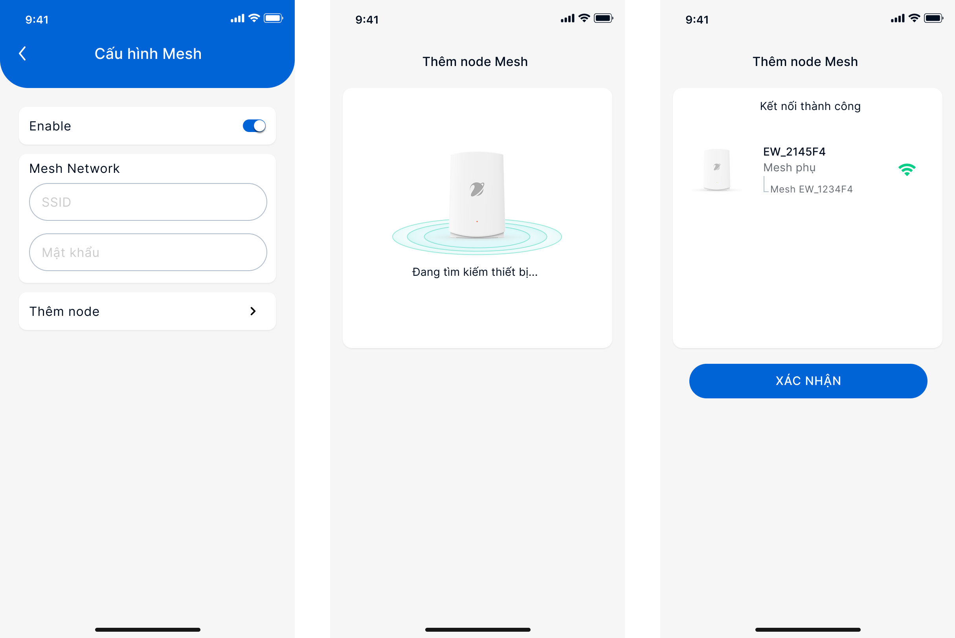
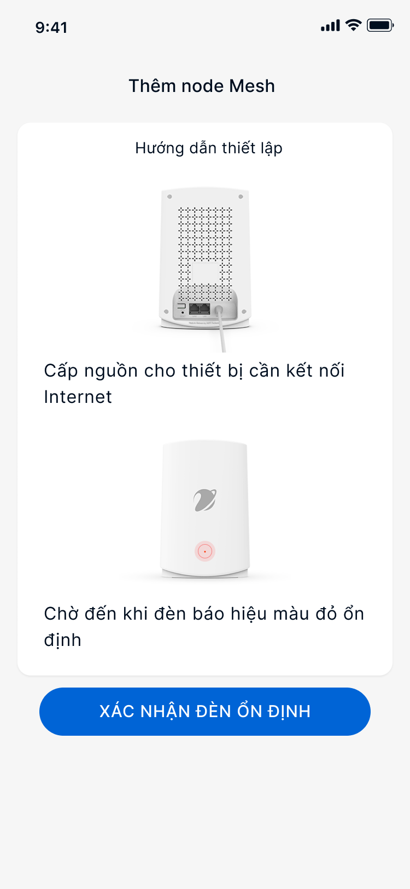
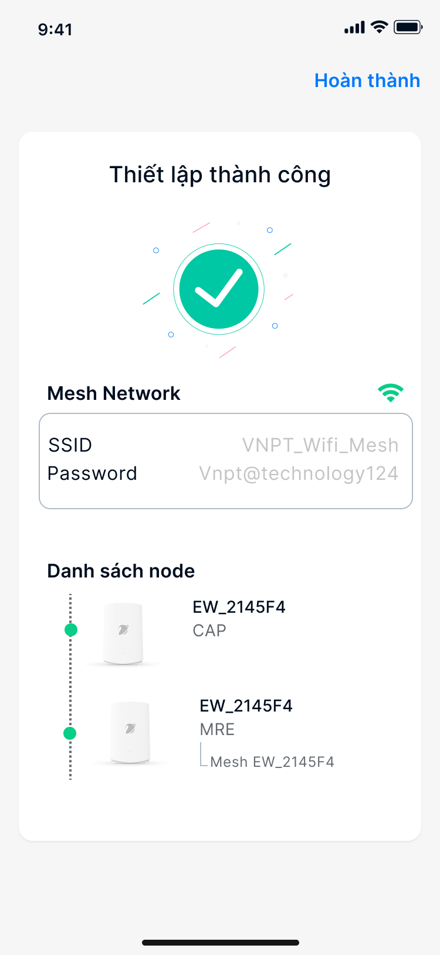
Cấu hình Mesh - Thiết bị ONT
Thêm node Mesh cho mạng Mesh
Notes:
Hỗ trợ cấu hình wifi khi đã có ít nhất 1 kết nối WAN
Cấu hình wf 2.4 và 5 GHZ
Hỏi: có ghép wf k?

Slide 25
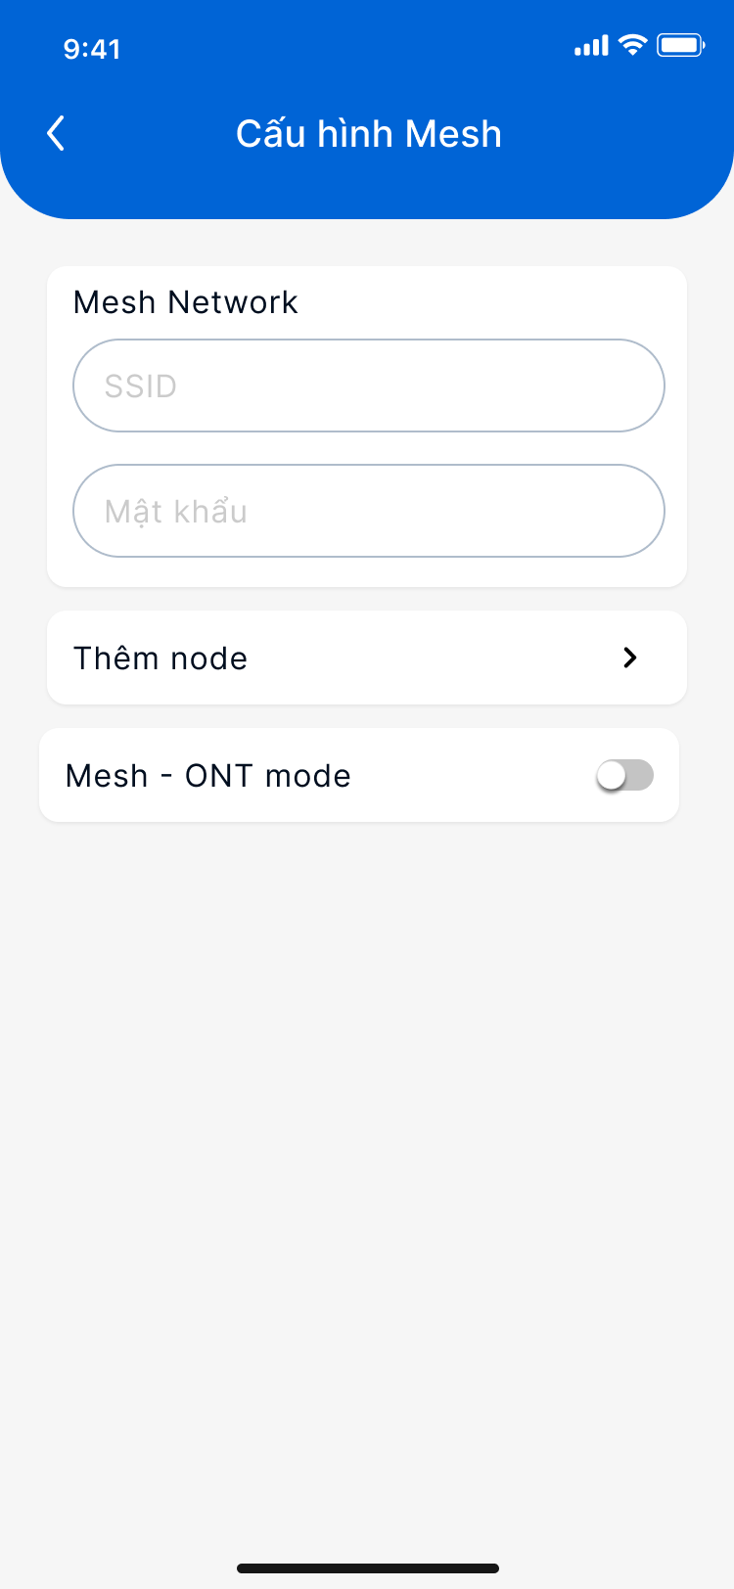
Cấu hình Mesh - Thiết bị Mesh CAP
Mesh ở chế độ Router/Bridge/ Repeater sẽ off mode Mesh-ONT
Việc bật tắt Mesh – ONT mode thực hiện gửi API syncONTConfig xuống thiết bị
Notes:
Hỗ trợ cấu hình wifi khi đã có ít nhất 1 kết nối WAN
Cấu hình wf 2.4 và 5 GHZ
Hỏi: có ghép wf k?

